Slide 1
실험 정리 2

Slide 2
실험정리 2의 의미
실험정리 2는 단품조합이 학습에 지대한 영향을 미친다는 사실로부터 출발함
주요 모델 재원:
ㅁㄴㅇㄹ
Power의 평균이 0이고 표준편차가 1이 되도록 normalization을 진행하면 학습의 안정도가 매우 커짐

Slide 3
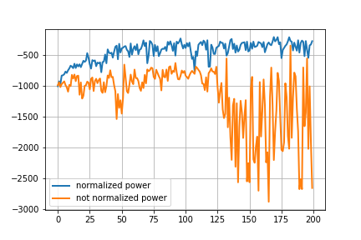
Feature Scaling의 중요성
Feature 사이의 값의 큰 차이는 학습의 불안정성을 가져옴
State: [power_out, SOC – 0.6, j_min, j_max]
Power_out: ~ ${10}^{5}$
SOC – 0.6: ~ ${10}^{−1}$
j_min, j_max: ~ ${10}^{−1}$
Power의 평균이 0이고 표준편차가 1이 되도록 normalization을 진행하면 학습의 안정도가 매우 커짐

Slide 4
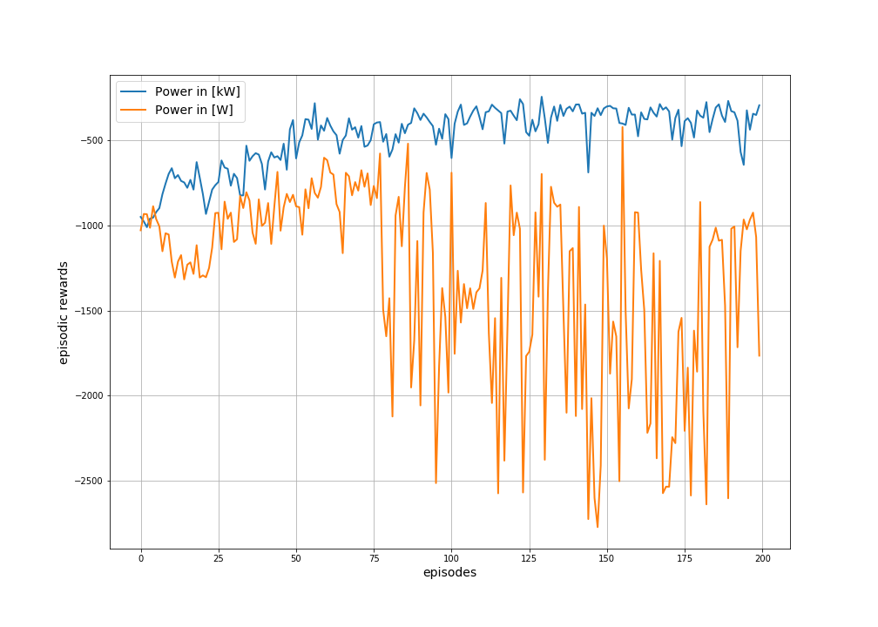
Feature Scaling의 중요성 2
Feature 사이의 값의 큰 차이는 학습의 불안정성을 가져옴
State: [power_out, SOC – 0.6, j_min, j_max]
State: [power_out, SOC – 0.6, j_min, j_max]
Power_out [W]: ~ ${10}^{5}$
SOC – 0.6: ~ ${10}^{−1}$
j_min, j_max: ~ ${10}^{−1}$
Power_out [kW]: ~ ${10}^{2}$
SOC – 0.6: ~ ${10}^{−1}$
j_min, j_max: ~ ${10}^{−1}$
이후에 normalization의 중요성 강조함

Slide 5
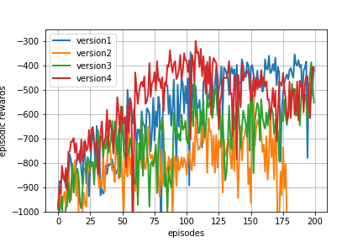
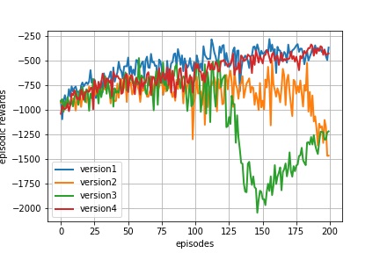
DDQN 3 – 결과
다양한 State에 대한 실험을 진행함
Env1 State:
State: [power_out/1000, SOC, j_min, j_max]
Env2 State:
State: [tq, sp, SOC, j_min, j_max]
Env3 State:
State: [acc, sp, SOC, j_min, j_max]
Env4 State:
State: [acc, sp, SOC – 0.6, j_min, j_max]
Tq, sp를 사용하는 것 아니면 모두 유효할 것으로 보임.
SOC는 SOC 절대값을 사용하는 것 보단 SOC-0.6을 사용하는 것이 좋은 듯 …

Slide 6
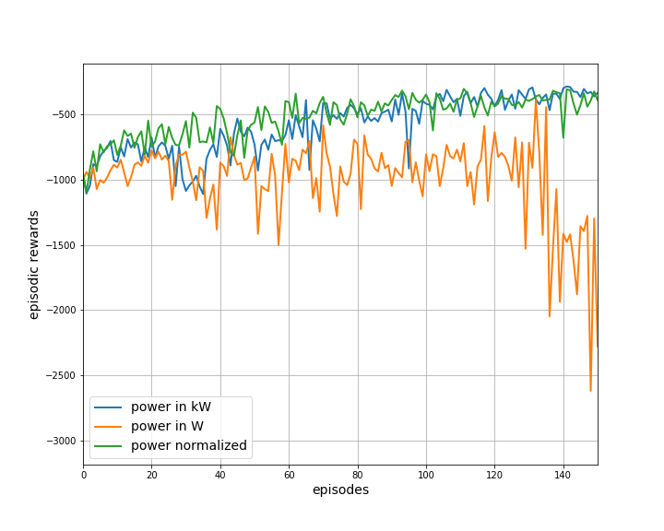
DDQN 3_ver2 – 결과
다양한 State에 대한 실험을 진행함
Env1 State:
State: [power_out/1000, SOC, j_min, j_max]
Env2 State:
State: [power_out, SOC, j_min, j_max]
Env3 State:
State: [power_out_norm, sp, SOC, j_min, j_max]
Normalization을 적용할 경우, 학습이 불안정해짐 …
원인을 파악할 필요가 있음 (reference model은 안정적임)
Normalization이 필수적인 요소임으로 결론을 내자
DDQN은 normalization이 큰 효과를 보기 힘든 거 같음

Slide 7
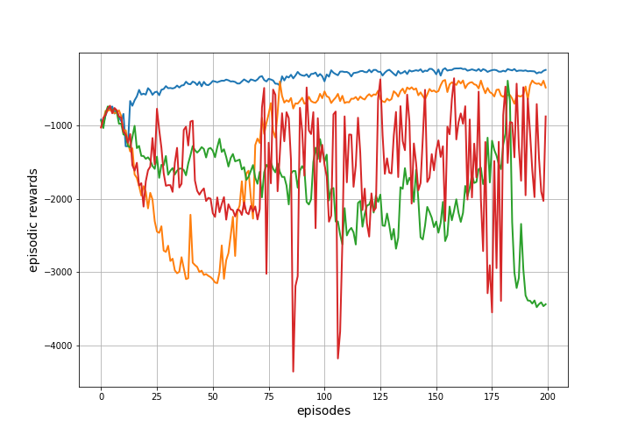
DDPG의 State의 중요성
State에 따라 학습의 안정성은 큰 차이를 보임
Normalization은 running normalization임
파란색 선: [ power_out_norm, SOC – 0.6, j_min, j_max ]
주황색 선: [ power_out SOC – 0.6, j_min, j_max ]_norm
빨간색 선: [ acc_norm, spd_norm, SOC – 0.6, j_min, j_max]
초록색 선: [ acc, spd, SOC – 0.6, j_min, j_max]_norm

Slide 8
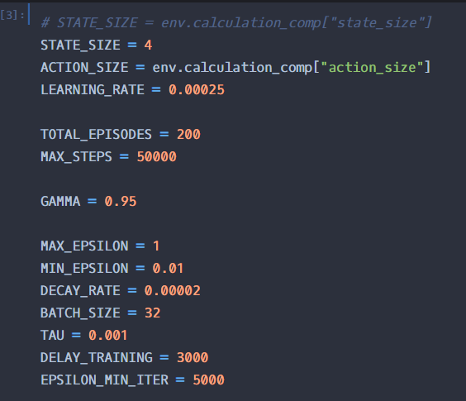
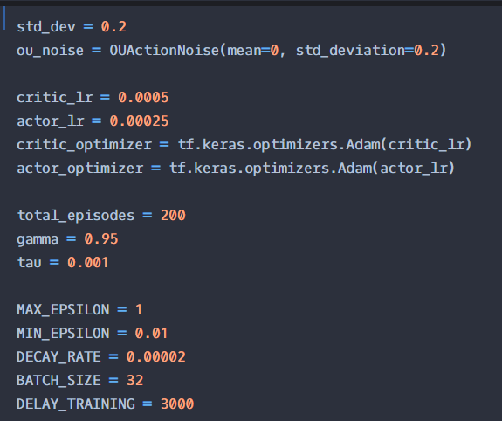
DDQN과 DDPG의 비교
DDQN과 DDPG 알고리즘의 학습 과정을 비교함
DDQN State:
State: [norm(power_out), SOC, j_min, j_max]
Replay memory에서 running mean과 std를 통한 정규화 진행
DDPG State:
State: [norm(power_out), SOC, j_min, j_max]
Replay memory에서 running mean과 std를 통한 정규화 진행
DDPG의 우수성을 강조함

Slide 9
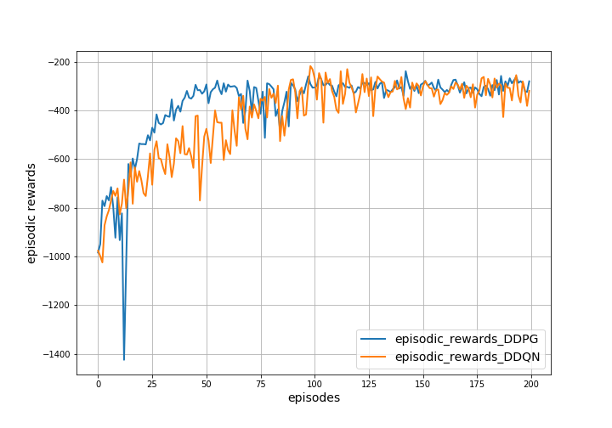
DDQN과 DDPG의 비교2
DDQN과 DDPG 알고리즘의 학습 과정을 비교함
DDPG가 DDQN 모델에 비해 학습속도가 빠르고 안정적으로 학습이 이루어짐을 볼 수 있음

Slide 10
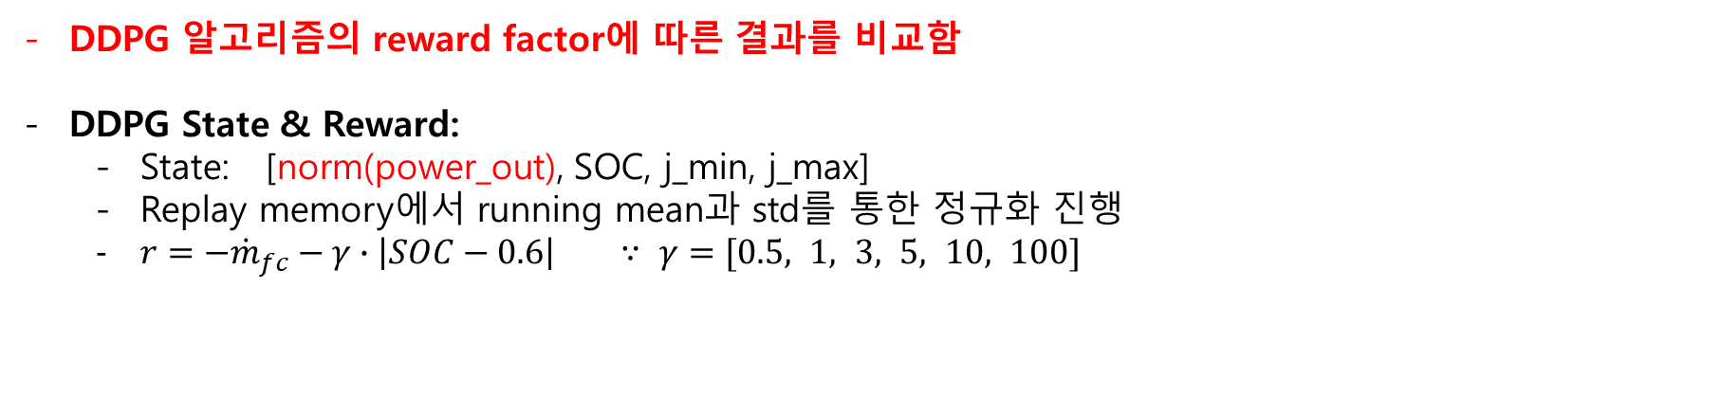
DDPG_rewardFactor_comparison
DDPG 알고리즘의 reward factor에 따른 결과를 비교함
DDPG State & Reward:
State: [norm(power_out), SOC, j_min, j_max]
Replay memory에서 running mean과 std를 통한 정규화 진행
$r=\dot{{−m}_{fc}}−γ∙\left|SOC−0.6\right| ∵ γ=[0.5, 1, 3, 5, 10, 100]$

Slide 11
DDPG_rewardFactor_comparison_ver2
DDPG 알고리즘의 reward factor에 따른 결과를 비교함
DDPG State & Reward:
State: [norm(power_out), SOC, j_min, j_max]
Replay memory에서 running mean과 std를 통한 정규화 진행
$r=\dot{{−m}_{fc}}−γ∙\left|SOC−0.6\right| ∵ γ=[0.5, 1, 3, 5, 10, 100]$

Slide 12
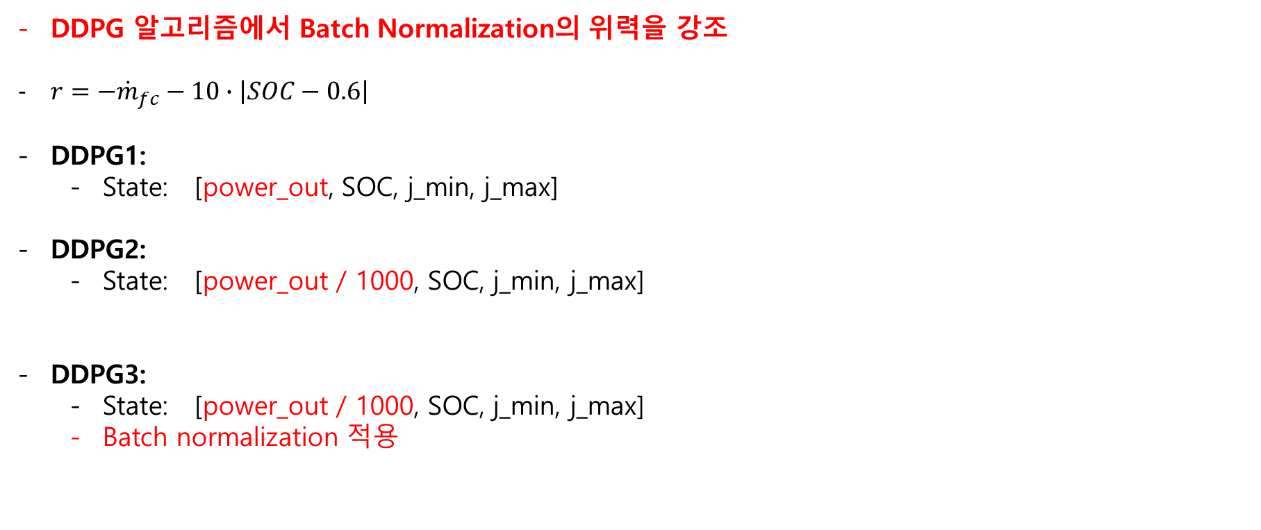
DDPG_batchNormalization_comparison
DDPG 알고리즘에서 Batch Normalization의 위력을 강조
$r=\dot{{−m}_{fc}}−10∙\left|SOC−0.6\right|$
DDPG1:
State: [power_out, SOC, j_min, j_max]
DDPG2:
State: [power_out / 1000, SOC, j_min, j_max]
DDPG3:
State: [power_out / 1000, SOC, j_min, j_max]
Batch normalization 적용
연산량 부족으로
확인 불가

Slide 13
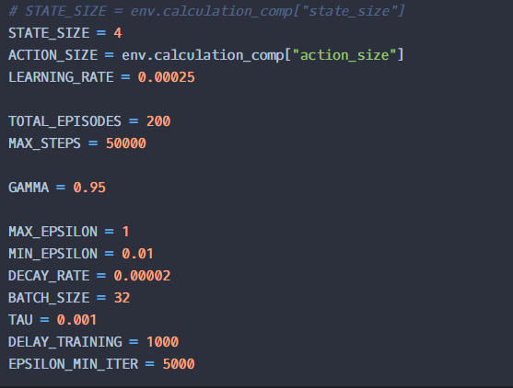
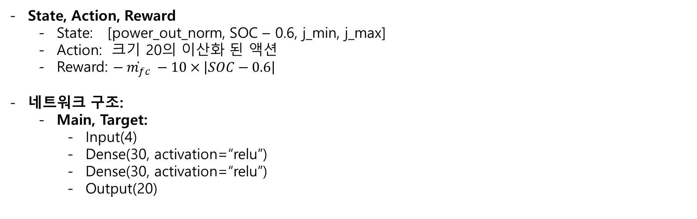
DDQN 1
State, Action, Reward
State: [power_out_norm, SOC – 0.6, j_min, j_max]
Action: 크기 20의 이산화 된 액션
Reward: $− \dot{m_{fc}} −10×\left|SOC−0.6\right|$
네트워크 구조:
Main, Target:
Input(4)
Dense(30, activation=“relu”)
Dense(30, activation=“relu”)
Output(20)
<하이퍼파라미터>
성공적임

Slide 14
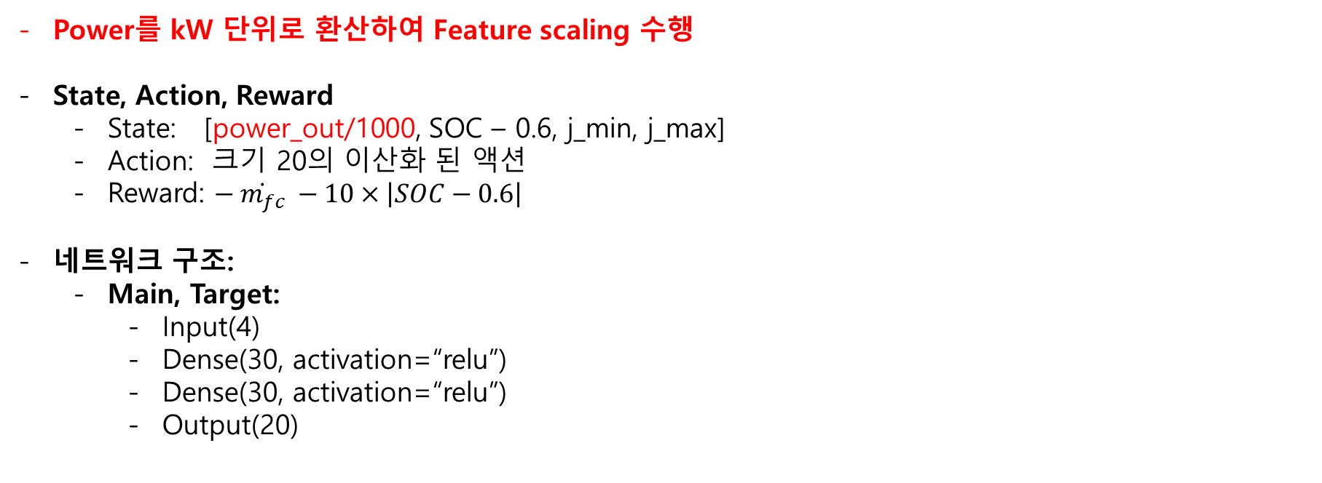
DDQN 2
Power를 kW 단위로 환산하여 Feature scaling 수행
State, Action, Reward
State: [power_out/1000, SOC – 0.6, j_min, j_max]
Action: 크기 20의 이산화 된 액션
Reward: $− \dot{m_{fc}} −10×\left|SOC−0.6\right|$
네트워크 구조:
Main, Target:
Input(4)
Dense(30, activation=“relu”)
Dense(30, activation=“relu”)
Output(20)
<하이퍼파라미터>
성공적임

Slide 15
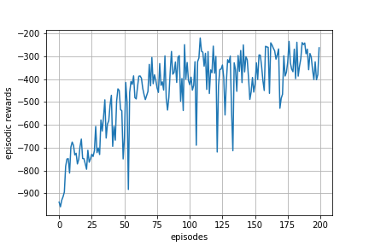
DDQN 2 – 결과
Power를 kW 단위로 환산하여 Feature scaling 수행
Feature scaling을 통해 학습 안정도를 크게 향상시킬 수 있음을 확인함

Slide 16
DDQN 3
다양한 State에 대한 실험을 진행함
Env1 State:
State: [power_out/1000, SOC, j_min, j_max]
Env2 State:
State: [tq, sp, SOC, j_min, j_max]
Env3 State:
State: [acc, sp, SOC, j_min, j_max]
Env4 State:
State: [acc, sp, SOC – 0.6, j_min, j_max]
<하이퍼파라미터>
성공적임

Slide 17
DDQN 3 – 결과
다양한 State에 대한 실험을 진행함
Env1 State:
State: [power_out/1000, SOC, j_min, j_max]
Env2 State:
State: [tq, sp, SOC, j_min, j_max]
Env3 State:
State: [acc, sp, SOC, j_min, j_max]
Env4 State:
State: [acc, sp, SOC – 0.6, j_min, j_max]
Tq, sp를 사용하는 것 아니면 모두 유효할 것으로 보임.
SOC는 SOC 절대값을 사용하는 것 보단 SOC-0.6을 사용하는 것이 좋은 듯 …

Slide 18
DDQN 3_ver2 – 결과
다양한 State에 대한 실험을 진행함
Env1 State:
State: [power_out/1000, SOC, j_min, j_max]
Env2 State:
State: [power_out, SOC, j_min, j_max]
Env3 State:
State: [power_out_norm, SOC, j_min, j_max]
Normalization을 적용할 경우, 학습이 불안정해짐 …
원인을 파악할 필요가 있음 (reference model은 안정적임)
Normalization이 필수적인 요소임으로 결론을 내자

Slide 19
DDQN 3_ver3 – 결과
다양한 State에 대한 실험을 진행함
Env1 State:
State: [power_out/1000, SOC, j_min, j_max]
Env2 State:
State: [power_out, SOC, j_min, j_max]
Env3 State:
State: [power_out/1000, SOC, j_min, j_max]
Batch Normalization을 적용함
DDQN에서 batch normalization은 악영향을 줄 뿐임

Slide 20
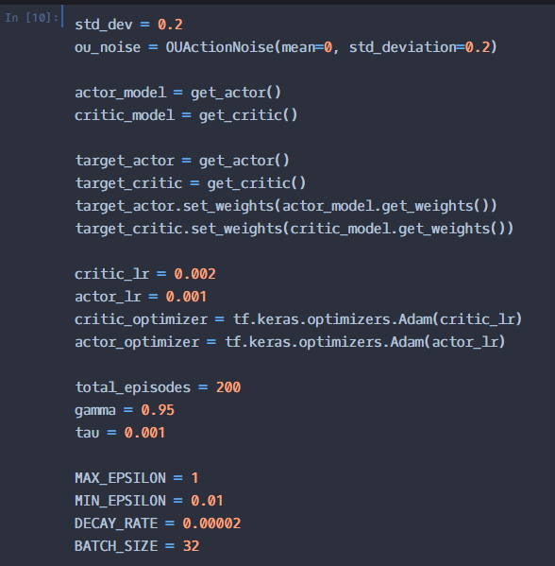
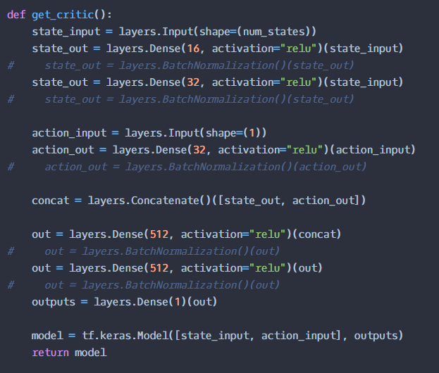

DDPG 1
State, Action, Reward
State: [power_out_norm, SOC – 0.6, j_min, j_max]
Action: 연속적인 액션
Reward:$− \dot{m_{fc}} −10×\left|SOC−0.6\right|$
네트워크 구조:
Actor:
Input(4)
Dense(512, activation=“relu”)
Dense(512, activation=“relu”)
Output(1)
Critic:
Input(4, 1)
Dense(16, activation=“relu”)
Dense(32, activation=“relu”)
Output(1)
<하이퍼파라미터>
학습률을 낮추니 성공하는 것으로 보임
<크리틱 구조>

Slide 21
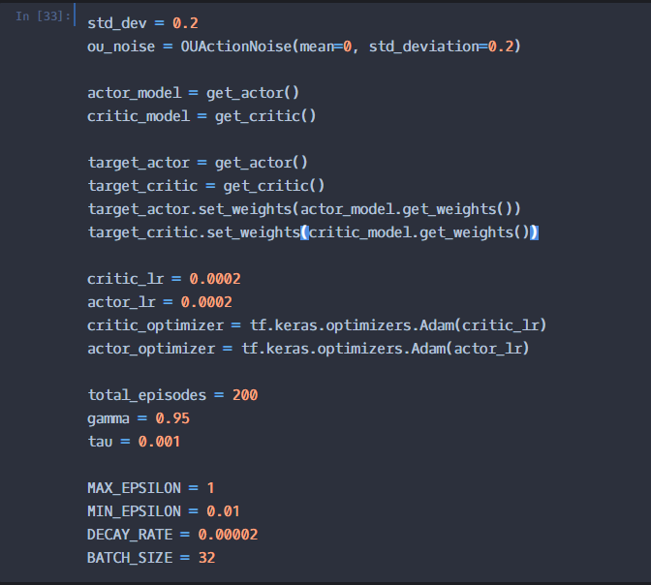

DDPG 2
Power를 kW 단위로 환산하여 Feature scaling 수행
State, Action, Reward
State: [power_out / 1000, SOC – 0.6, j_min, j_max]
Action: 연속적인 액션
Reward:$− \dot{m_{fc}} −10×\left|SOC−0.6\right|$
네트워크 구조:
Actor:
Input(4)
Dense(512, activation=“relu”)
Dense(512, activation=“relu”)
Output(1)
Critic:
Input(4, 1)
Dense(16, activation=“relu”)
Dense(32, activation=“relu”)
Output(1)
<하이퍼파라미터>
성공적임 ..
결국 DDPG 알고리즘으로 가야함
<크리틱 구조>

Slide 22
DDPG 3
다양한 State에 대한 실험을 진행함
Env1 State:
State: [power_out/1000, SOC - 0.6, j_min, j_max]
Env2 State:
State: [tq, sp_whl, SOC - 0.6, j_min, j_max]
Env3 State:
State: [acc, sp_whl, SOC - 0.6, j_min, j_max]
Env4 State:
State: [power_out / 1000, acc, sp_whl, SOC - 0.6, j_min, j_max]
<하이퍼파라미터>
Env1에 대해서만 부분적으로 성공적임 (Env2은 실패, Env3은 많이 실패…)
Decay Rate를 0.00001로 낮추기 시도

Slide 23
DDPG 4
Decay Rate에 따른 학습 안정도를 확인함
Decay Rate: [0.0001, 0.00004, 0.00002, 0.00001, 0.000005]
<하이퍼파라미터>
Decay Rate는 학습의 안정도에 큰 영향을 미치지 못하는 것으로 보임

Slide 24
DDPG 5
Replay memory에서 experiments를 normalization하는 방식을 활용하기
Env1 State:
State: [power_out/1000, SOC - 0.6, j_min, j_max]
Replay memory에서 power_out에 대해 min-max normalization 적용
[실패]
Env2 State:
State: [power_out/1000, SOC - 0.6, j_min, j_max]
Replay memory에서 모든 Feature에 대해 min-max normalization 적용
[실패]
Env3 State:
State: [acc, sp_whl, SOC - 0.6, j_min, j_max]
Replay memory에서 acc, sp_whl에 대해 min-max normalization 적용
[실패]
Env4 State:
State: [acc, sp_whl, SOC – 0.6, j_min, j_max]
Replay memory에서 모든 Feature에 대해 min-max normalization 적용
[실패]
<하이퍼파라미터>
Min-max normalization은 feature 값이 [0, 1]임. Power의 부호는 나름의 의미가 있으므로 부호가 표현되어야 함.

Slide 25
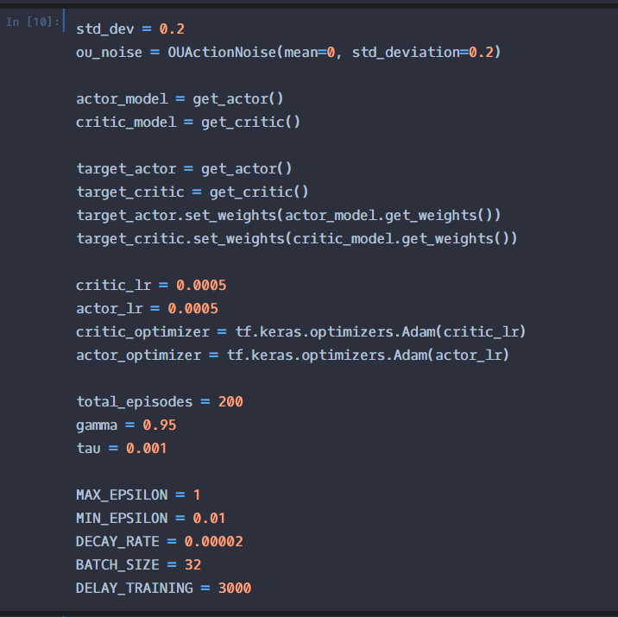
DDPG 5_ver2
Replay memory에서 experiments를 normalization하는 방식을 활용하기
Env1 State:
State: [power_out/1000, SOC - 0.6, j_min, j_max]
power_out에 대해 min-max normalization_ver2 적용
[V]
<하이퍼파라미터>
Mean-Standard deviation normalization보다 효과가 떨어지는 것으로 보임

Slide 26
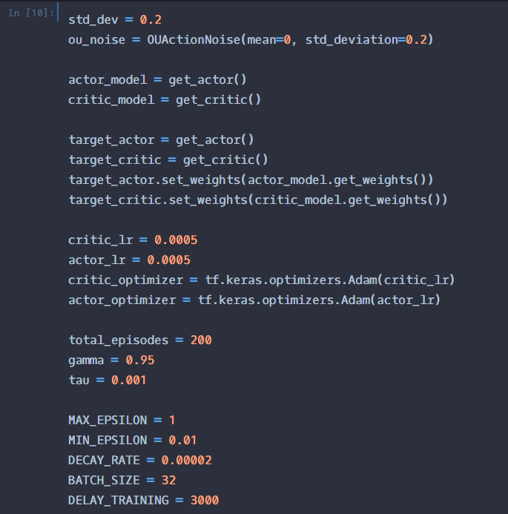
DDPG 6
Replay memory에서 experiments를 normalization하는 방식을 활용하기
Env1 State:
State: [power_out/1000, SOC - 0.6, j_min, j_max]
Replay memory에서 power_out에 대해 mean-std normalization 적용
[OOX]
Env2 State:
State: [power_out/1000, SOC – 0.6, j_min, j_max]
Replay memory에서 모든 Feature에 대해 mean-std normalization 적용
[VVV]
Env3 State:
State: [acc, sp_whl, SOC – 0.6, j_min, j_max]
Replay memory에서 acc, sp_whl에 대해 mean-std normalization 적용
[VXX]
Env4 State:
State: [acc, sp_whl, SOC - 0.6, j_min, j_max]
Replay memory에서 모든 Feature에 대해 mean-std normalization 적용
[XXX]
<하이퍼파라미터>

Slide 27
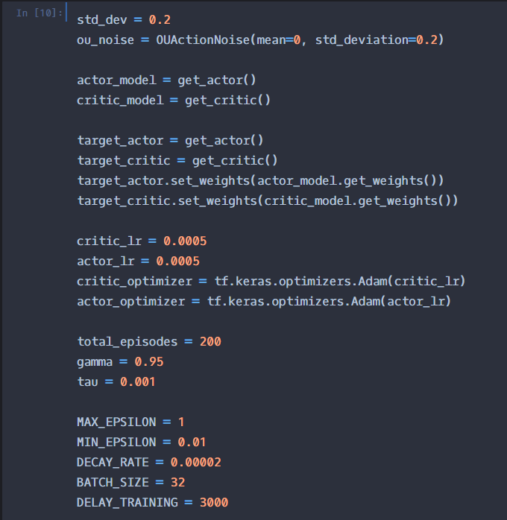
DDPG 6_ver2
Replay memory에서 experiments를 normalization하는 방식을 활용하기
Env1 State:
State: [power_out/1000, SOC - 0.6]
Replay memory에서 power_out에 대해 mean-std normalization 적용
[O]
Env2 State:
State: [power_out/1000, SOC – 0.6]
Replay memory에서 모든 Feature에 대해 mean-std normalization 적용
[V]
Env3 State:
State: [acc, sp_whl, SOC – 0.6]
Replay memory에서 acc, sp_whl에 대해 mean-std normalization 적용
[X]
Env4 State:
State: [acc, sp_whl, SOC - 0.6]
Replay memory에서 모든 Feature에 대해 mean-std normalization 적용
[X]
결론은 Env1이 가장 적합하다는 사실임

Slide 28
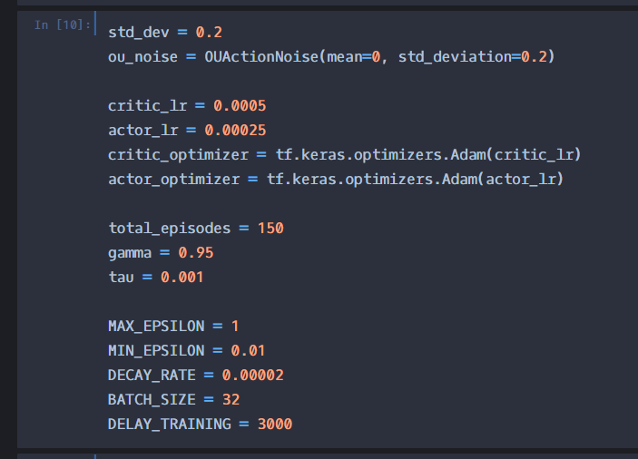
DDPG 6_ver3
State 차이에 따른 학습 안정도를 확인함
다수의 시험을 진행함
Env1 State:
State: [norm(power_out), SOC - 0.6, j_min, j_max]
[O, O, O, O, O, O, O, O, O, X]
Env2 State:
State: [norm(power_out), SOC – 0.6]
[O, V, V, V, O, O, V, O, O, O]
전체적으로는 Env1 state가 좋은 성능을 보이는 것으로 보임

Slide 29
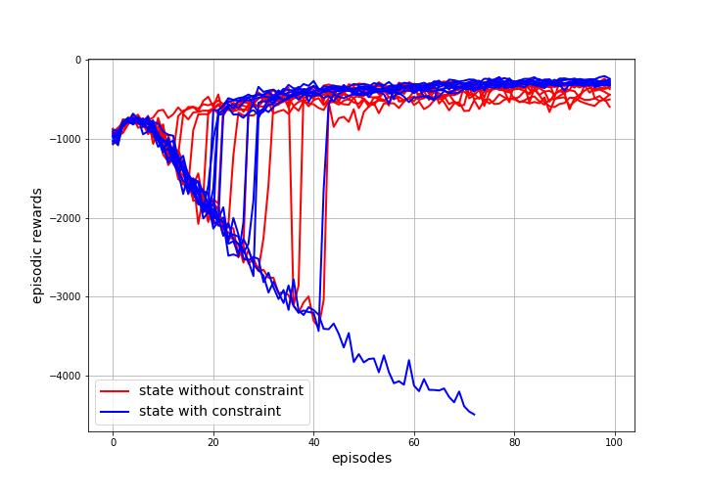
DDPG 6_ver3
State 차이에 따른 학습 안정도를 확인함
다수의 시험을 진행함
Env1 State:
State: [norm(power_out), SOC - 0.6, j_min, j_max]
[O, O, O, O, O, O, O, O, O, X]
Env2 State:
State: [norm(power_out), SOC – 0.6]
[O, V, V, V, O, O, V, O, O, O]
전체적으로는 current density constraint가 있는 것이 성능상 좋은 것으로 보임

Slide 30
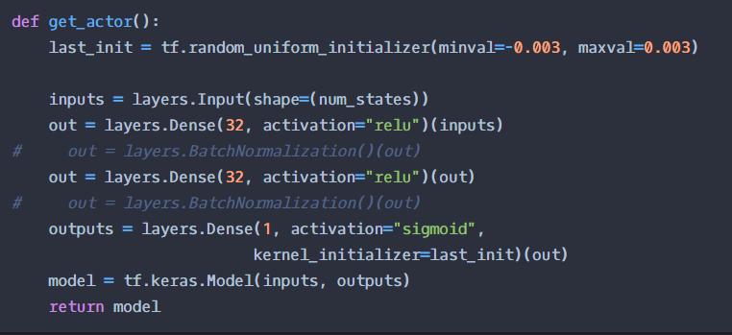
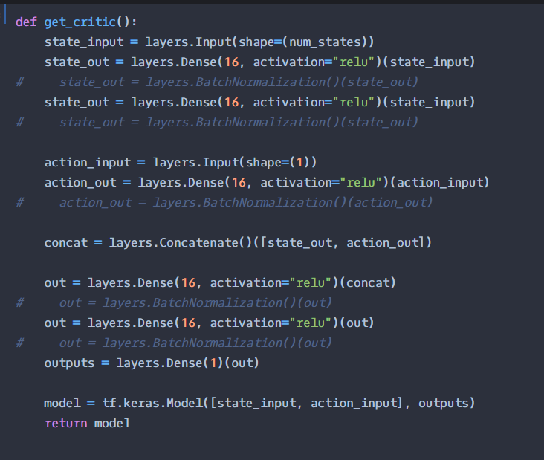
DDPG 6_ver4
Terminal를 고려한 알고리즘 구성
인공신경망 간소화하기
다수의 시험을 진행함
Env1 State:
State: [norm(power_out), SOC - 0.6, j_min, j_max]
[ ]
Env2 State:
State: [norm(power_out), SOC – 0.6]
[ ]
학습의 안정성이 떨어지는 결과를 초래함
인공신경망 구조가 결과에 많은 영향을 끼치는 것으로 보임
(확인이 필요한 부분임)

Slide 31
DDPG 7
State를 확장함: [power_out/1000, action_prev, SOC - 0.6, SOC]
Env1 State:
State: [power_out/1000, action_prev, SOC - 0.6, SOC]
Replay memory에서 power_out에 대해 mean-std normalization 적용
<하이퍼파라미터>
효과가 별로 없는 것으로 보임

Slide 32
DDPG 8
Terminal state를 고려한 네트워크 업데이트 알고리즘 추가
State의 정의
State: [norm(power_out), SOC - 0.6, J_min, J_max]
Replay memory에서 power_out에 대해 mean-std normalization 적용
<하이퍼파라미터>
더 효과를 확인할 필요가 있음.

Slide 33
DDPG 9
POMDP를 고려한 DDPG
DDPG 1:
State: [norm(power_out), SOC - 0.6, J_min, J_max]
Stack_size: 1
DDPG 2:
State: [norm(power_out), SOC - 0.6, J_min, J_max]
Stack_size: 4
DDPG 3:
State: [norm(power_out), SOC - 0.6, J_min, J_max]
Stack_size: 8
DDPG 4:
State: [norm(power_out), SOC - 0.6, J_min, J_max]
Stack_size: 16
<하이퍼파라미터>
오히려 스택 모델은 성능 악화를 일으킴

Slide 34
DDPG 9_ver2
Discount factor에 따른 영향도를 비교하는 실험
DDPG 1:
State: [norm(power_out), SOC - 0.6, J_min, J_max]
Discount factor: 0.0
DDPG 2:
State: [norm(power_out), SOC - 0.6, J_min, J_max]
Discount factor: 0.3
DDPG 3:
State: [norm(power_out), SOC - 0.6, J_min, J_max]
Discount factor: 0.6
DDPG 4:
State: [norm(power_out), SOC - 0.6, J_min, J_max]
Discount factor: 0.95
<하이퍼파라미터>
작은 Discount factor는 학습의 불안정성을 키움
0.95 이상의 Discount factor을 설정하는 것이 중요한듯

Slide 35
DDPG 9_ver3
Terminal state와 POMDP를 고려한 DDPG
DDPG 1:
State: [norm(power_out), SOC - 0.6, J_min, J_max]
Stack_size: 1
DDPG 2:
State: [norm(power_out), SOC - 0.6, J_min, J_max]
RNN 네트워크
Stack_size: 4
<하이퍼파라미터>
만들어야함

Slide 36
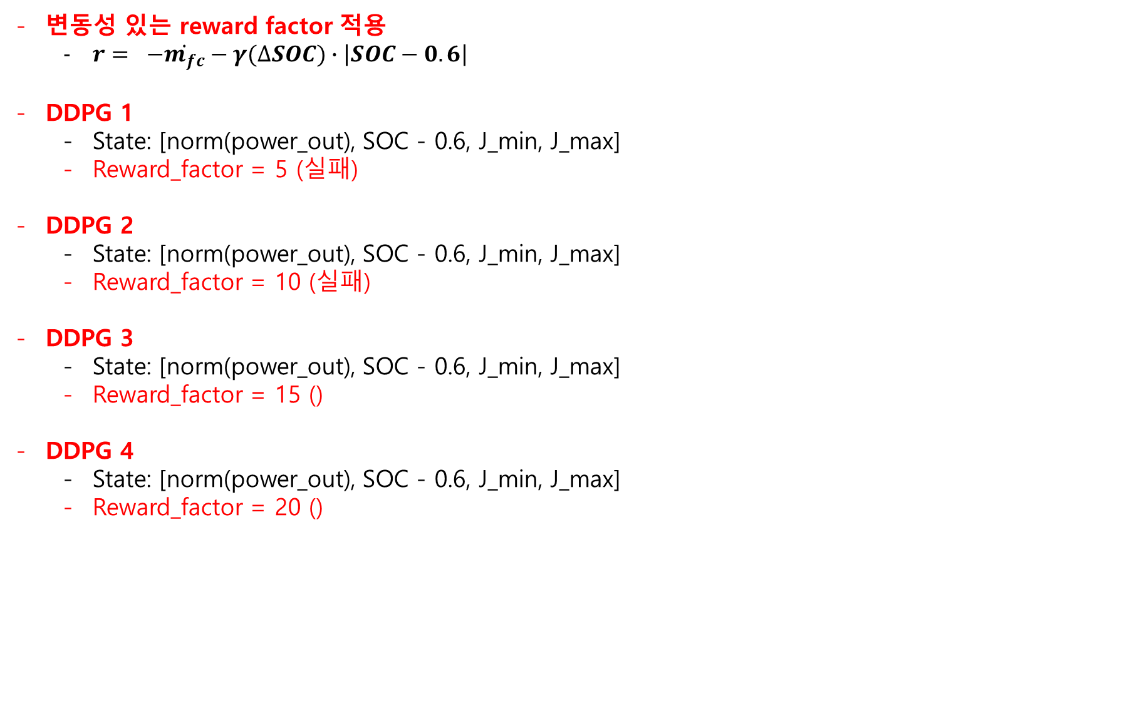
DDPG 10
변동성 있는 reward factor 적용
$r= −\dot{m_{fc}}−γ(∆SOC)∙\left|SOC−0.6\right|$
DDPG 1
State: [norm(power_out), SOC - 0.6, J_min, J_max]
Reward_factor = 5 (실패)
DDPG 2
State: [norm(power_out), SOC - 0.6, J_min, J_max]
Reward_factor = 10 (실패)
DDPG 3
State: [norm(power_out), SOC - 0.6, J_min, J_max]
Reward_factor = 15 ()
DDPG 4
State: [norm(power_out), SOC - 0.6, J_min, J_max]
Reward_factor = 20 ()
<하이퍼파라미터>
Reward Factor를 증가시킬 필요가 있음
Reward Factor가 너무 낮음

Slide 37

DDPG 10
변동성 있는 reward factor 적용
$r= −\dot{m_{fc}}−γ(∆SOC)∙\left|SOC−0.6\right|$
DDPG 1
State: [norm(power_out), SOC - 0.6, J_min, J_max]
Reward_factor = 25
DDPG 2
State: [norm(power_out), SOC - 0.6, J_min, J_max]
Reward_factor = 50
DDPG 3
State: [norm(power_out), SOC - 0.6, J_min, J_max]
Reward_factor = 70
DDPG 4
State: [norm(power_out), SOC - 0.6, J_min, J_max]
Reward_factor = 100
<하이퍼파라미터>
Reward Factor를 증가시킬 필요가 있음
Reward Factor가 너무 낮음

Slide 38
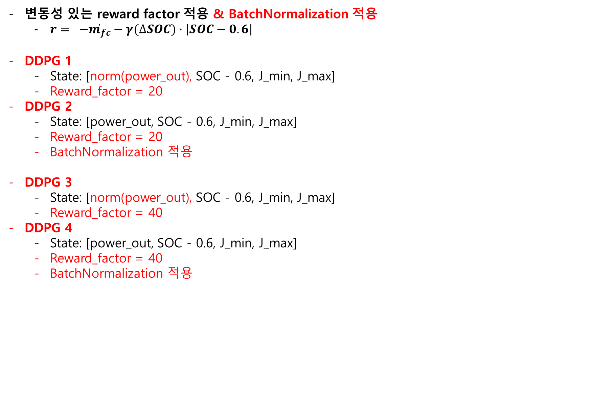
DDPG 10_ver2
변동성 있는 reward factor 적용 & BatchNormalization 적용
$r= −\dot{m_{fc}}−γ(∆SOC)∙\left|SOC−0.6\right|$
DDPG 1
State: [norm(power_out), SOC - 0.6, J_min, J_max]
Reward_factor = 20
DDPG 2
State: [power_out, SOC - 0.6, J_min, J_max]
Reward_factor = 20
BatchNormalization 적용
DDPG 3
State: [norm(power_out), SOC - 0.6, J_min, J_max]
Reward_factor = 40
DDPG 4
State: [power_out, SOC - 0.6, J_min, J_max]
Reward_factor = 40
BatchNormalization 적용
<하이퍼파라미터>
Reward Factor를 증가시킬 필요가 있음
Reward Factor가 너무 낮음

Slide 39
DDPG 11
Discount factor에 따른 영향도를 비교하는 실험
DDPG 1:
State: [norm(power_out), SOC - 0.6, J_min, J_max]
Discount factor: 0.95
DDPG 2:
State: [norm(power_out), SOC - 0.6, J_min, J_max]
Discount factor: 0.97
DDPG 3:
State: [norm(power_out), SOC - 0.6, J_min, J_max]
Discount factor: 0.98
DDPG 4:
State: [norm(power_out), SOC - 0.6, J_min, J_max]
Discount factor: 0.99
<하이퍼파라미터>
낮은 discount factor는 학습의 불안정성을 높임
하지만 또 1.0 근처의 discount factor 또한 학습의 불안정성을 높임
0.95 정도의 discount factor를 추천함

Slide 40
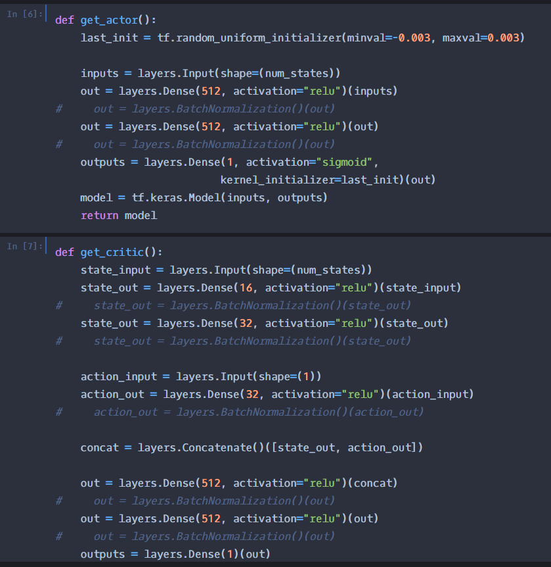
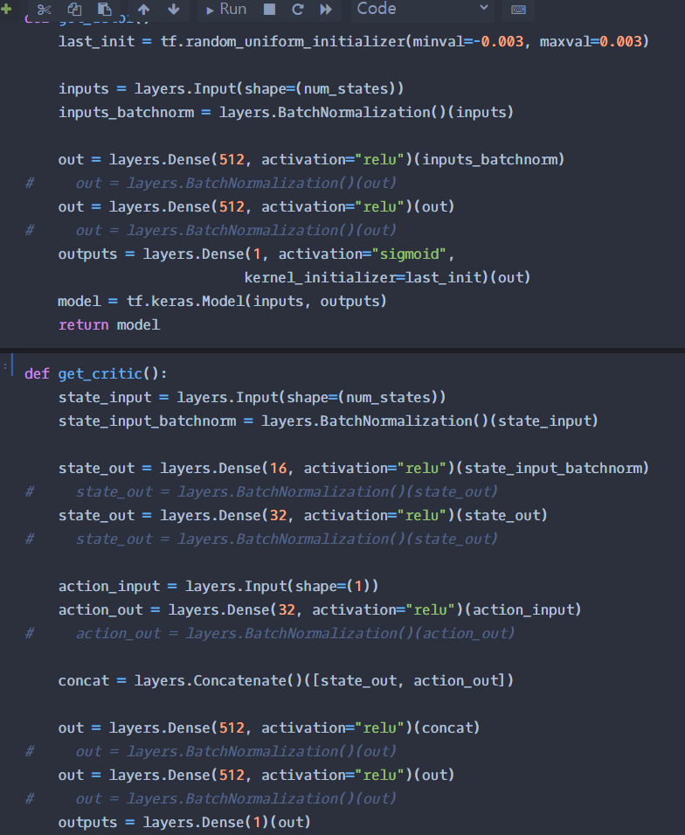
DDPG 12
신경망에서 Batch normalization을 적용함
DDPG 1
State: [norm(power_out / 1000), SOC - 0.6, J_min, J_max]
DDPG 2
State: [power_out / 1000, SOC - 0.6, J_min, J_max]
Batch normalization 적용

Slide 41
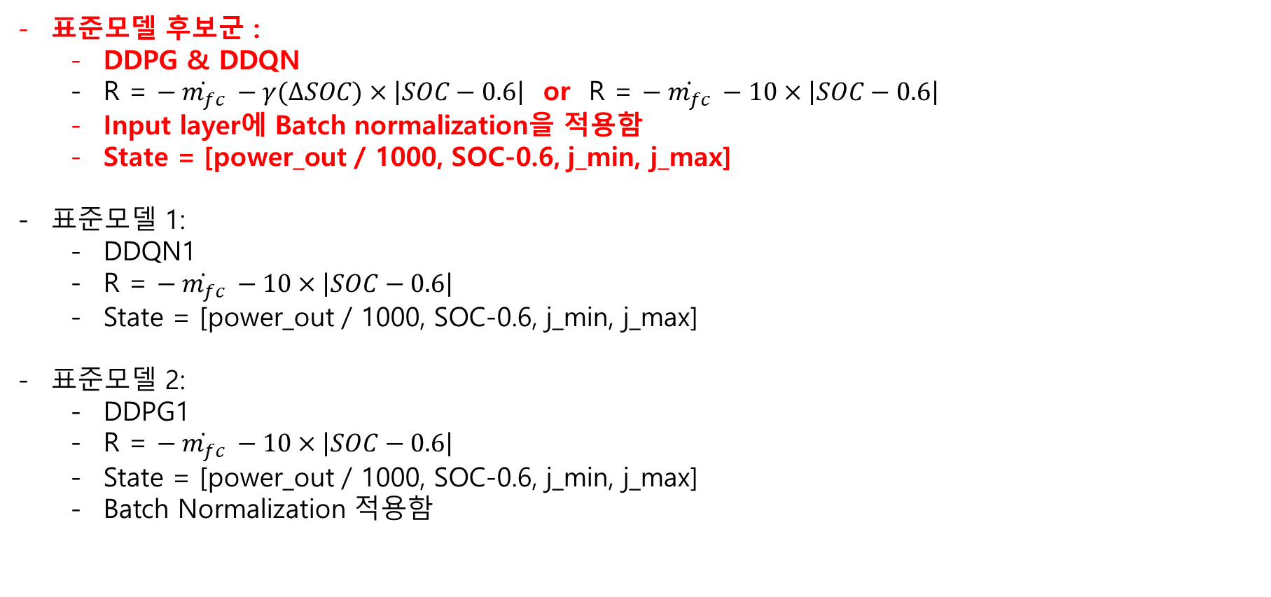
Generalization 실험 1
표준모델 후보군 :
DDPG & DDQN
R = $− \dot{m_{fc}} −γ(∆SOC)×\left|SOC−0.6\right|$ or R = $− \dot{m_{fc}} −10×\left|SOC−0.6\right|$
Input layer에 Batch normalization을 적용함
State = [power_out / 1000, SOC-0.6, j_min, j_max]
표준모델 1:
DDQN1
R = $− \dot{m_{fc}} −10×\left|SOC−0.6\right|$
State = [power_out / 1000, SOC-0.6, j_min, j_max]
표준모델 2:
DDPG1
R = $− \dot{m_{fc}} −10×\left|SOC−0.6\right|$
State = [power_out / 1000, SOC-0.6, j_min, j_max]
Batch Normalization 적용함
학습 진행
학습 진행

Slide 42
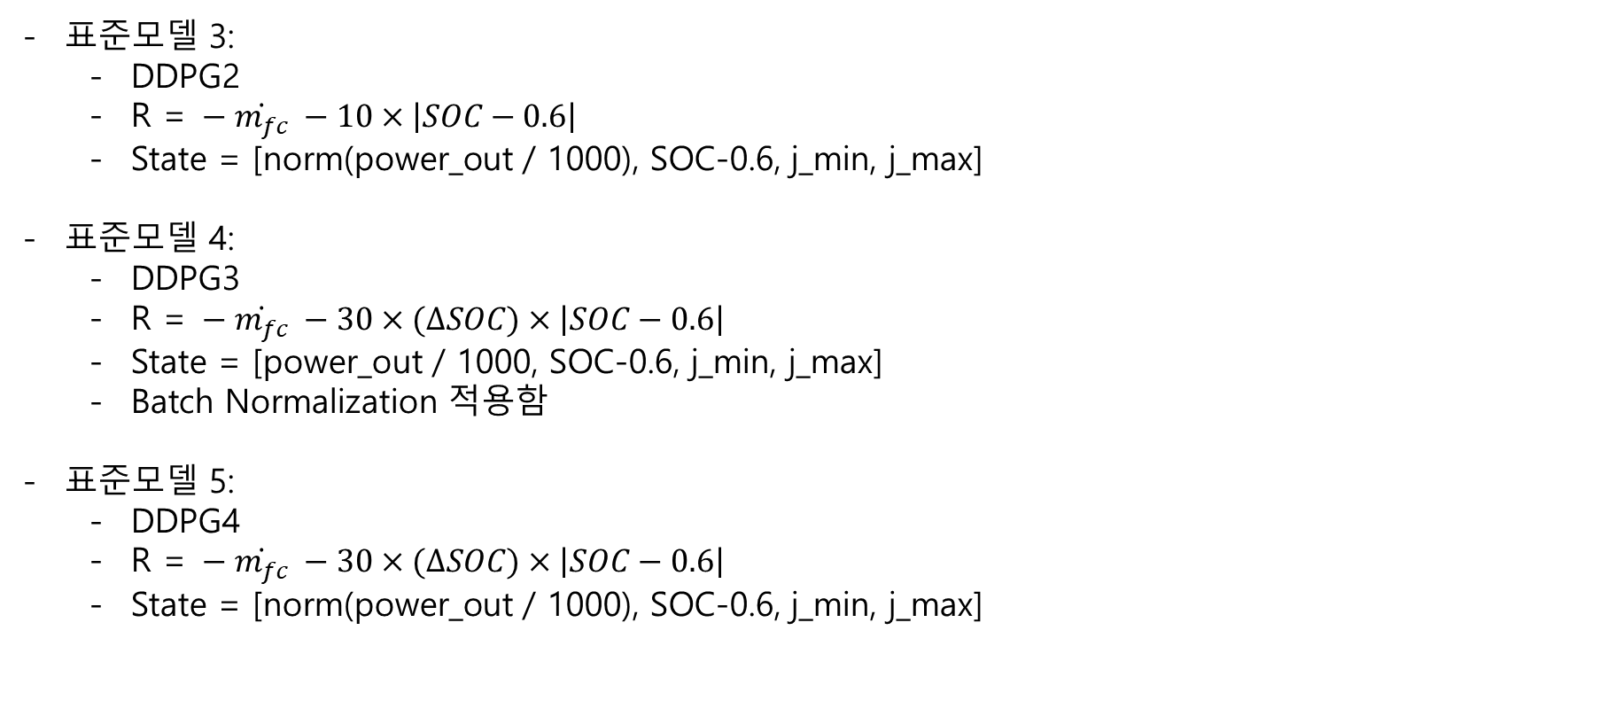
Generalization 실험 1
표준모델 3:
DDPG2
R =$− \dot{m_{fc}} −10×\left|SOC−0.6\right|$
State = [norm(power_out / 1000), SOC-0.6, j_min, j_max]
표준모델 4:
DDPG3
R =$− \dot{m_{fc}} −30×(∆SOC)×\left|SOC−0.6\right|$
State = [power_out / 1000, SOC-0.6, j_min, j_max]
Batch Normalization 적용함
표준모델 5:
DDPG4
R =$− \dot{m_{fc}} −30×(∆SOC)×\left|SOC−0.6\right|$
State = [norm(power_out / 1000), SOC-0.6, j_min, j_max]
학습 진행
학습 진행

Slide 43
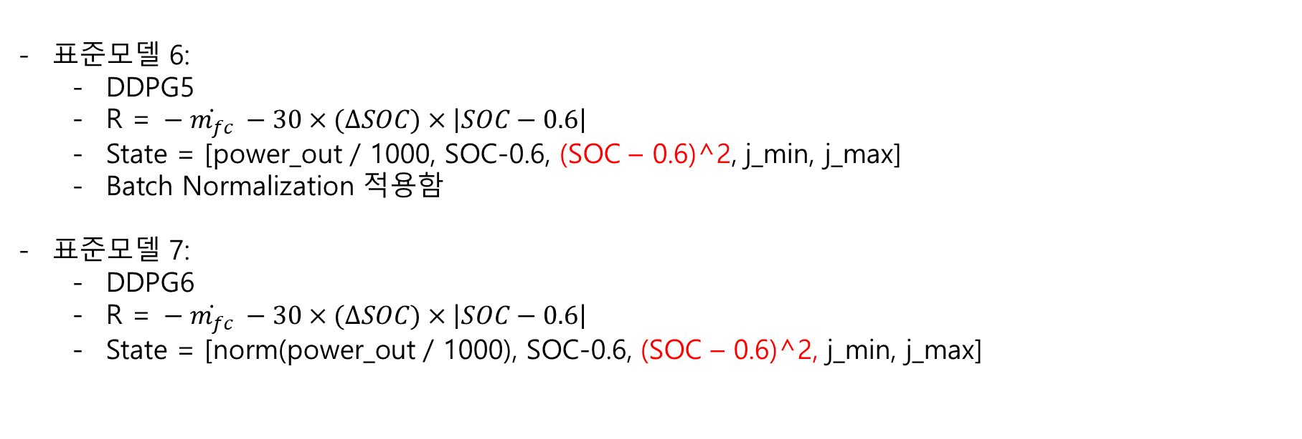
Generalization 실험 1
표준모델 6:
DDPG5
R =$− \dot{m_{fc}} −30×(∆SOC)×\left|SOC−0.6\right|$
State = [power_out / 1000, SOC-0.6, (SOC – 0.6)^2, j_min, j_max]
Batch Normalization 적용함
표준모델 7:
DDPG6
R =$− \dot{m_{fc}} −30×(∆SOC)×\left|SOC−0.6\right|$
State = [norm(power_out / 1000), SOC-0.6, (SOC – 0.6)^2, j_min, j_max]
학습 진행
실패임 ….
여타의 다른 사이클에 대해서도 학습을 진행할 필요성이 있음….
배치노멀라이재이션을 할 때 큰 효과 기대 가능

Slide 44
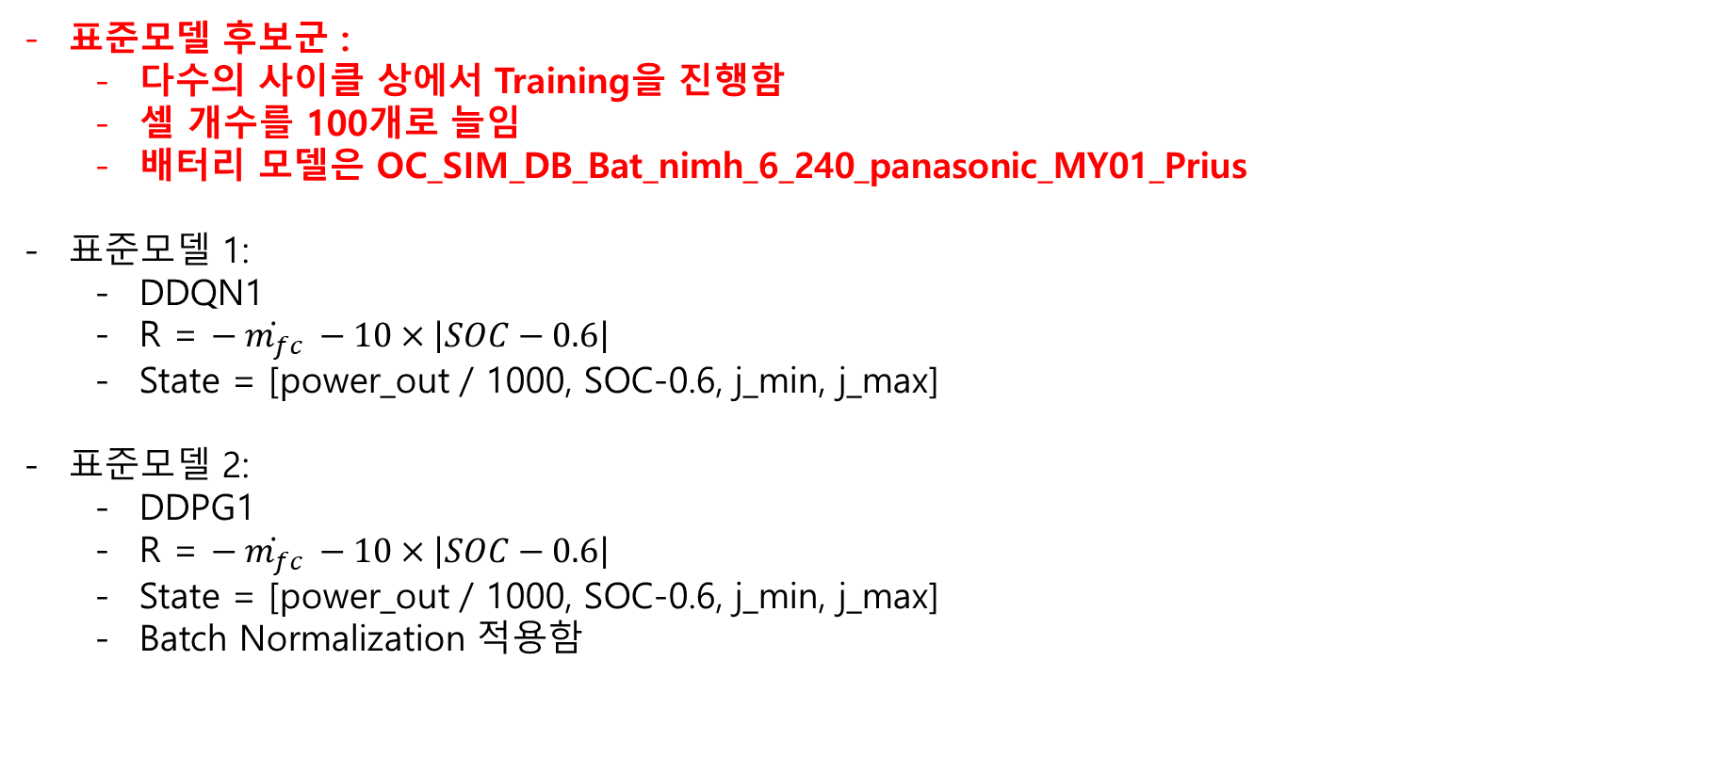
Generalization 실험 2
표준모델 후보군 :
다수의 사이클 상에서 Training을 진행함
셀 개수를 100개로 늘임
배터리 모델은 OC_SIM_DB_Bat_nimh_6_240_panasonic_MY01_Prius
표준모델 1:
DDQN1
R = $− \dot{m_{fc}} −10×\left|SOC−0.6\right|$
State = [power_out / 1000, SOC-0.6, j_min, j_max]
표준모델 2:
DDPG1
R = $− \dot{m_{fc}} −10×\left|SOC−0.6\right|$
State = [power_out / 1000, SOC-0.6, j_min, j_max]
Batch Normalization 적용함
학습 진행
학습 진행

Slide 45
Generalization 실험 2
표준모델 3:
DDPG2
R =$− \dot{m_{fc}} −10×\left|SOC−0.6\right|$
State = [norm(power_out / 1000), SOC-0.6, j_min, j_max]
표준모델 4:
DDPG3
R =$− \dot{m_{fc}} −30×(∆SOC)×\left|SOC−0.6\right|$
State = [power_out / 1000, SOC-0.6, j_min, j_max]
Batch Normalization 적용함
표준모델 5:
DDPG4
R =$− \dot{m_{fc}} −30×(∆SOC)×\left|SOC−0.6\right|$
State = [norm(power_out / 1000), SOC-0.6, j_min, j_max]
학습 진행
학습 진행

Slide 46
Generalization 실험 2
표준모델 6:
DDPG5
R =$− \dot{m_{fc}} −30×(∆SOC)×\left|SOC−0.6\right|$
State = [power_out / 1000, SOC-0.6, (SOC – 0.6)^2, j_min, j_max]
Batch Normalization 적용함
표준모델 7:
DDPG6
R =$− \dot{m_{fc}} −30×(∆SOC)×\left|SOC−0.6\right|$
State = [norm(power_out / 1000), SOC-0.6, (SOC – 0.6)^2, j_min, j_max]
학습 진행

Slide 47
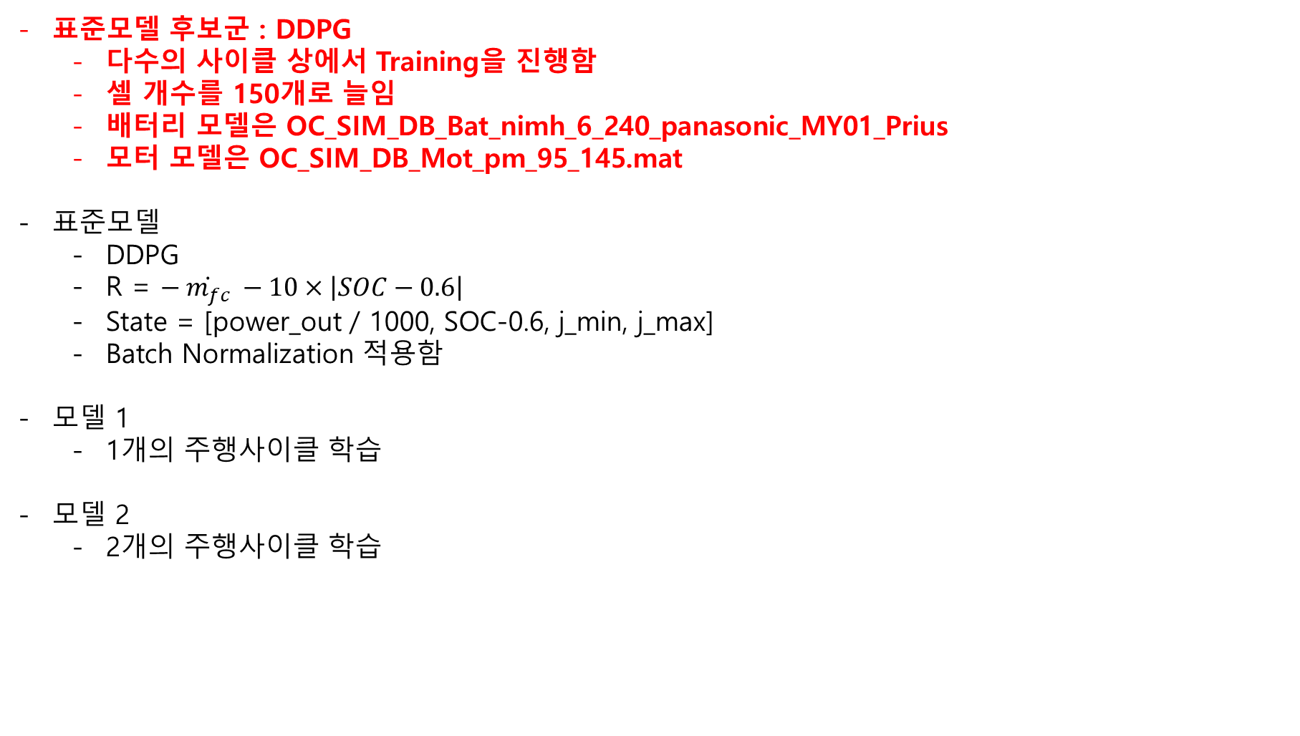
Generalization 실험 3
표준모델 후보군 : DDPG
다수의 사이클 상에서 Training을 진행함
셀 개수를 150개로 늘임
배터리 모델은 OC_SIM_DB_Bat_nimh_6_240_panasonic_MY01_Prius
모터 모델은 OC_SIM_DB_Mot_pm_95_145.mat
표준모델
DDPG
R = $− \dot{m_{fc}} −10×\left|SOC−0.6\right|$
State = [power_out / 1000, SOC-0.6, j_min, j_max]
Batch Normalization 적용함
모델 1
1개의 주행사이클 학습
모델 2
2개의 주행사이클 학습
NEDC로만 학습

Slide 48
Generalization 실험 3
모델 3
3개의 주행사이클 학습
모델 4
4개의 주행사이클 학습
모델 5
10개의 주행사이클 학습
5개로 변경
모델 6
15개의 주행사이클 학습
6개로 변경
모델 7
20개의 주행사이클 학습
7개로 변경
모델 8
24개의 주행사이클 학습
8개로 변경
현재 모델 1, 3, 4에 대해서 유효한 모델을 얻음..
여러가지 주행사이클을 모두 한번에 학습에 활용하지 않고 순차적으로 활용한다면 어떨까? …
오히려 1개의 주행사이클에서 학습된 모델의 일반화가 더 잘되는듯…
학습의 안정성으로 인한 효과가 다수의 사이클을 경험하는 효과보다 큰 것으로 예상 됨

Slide 49
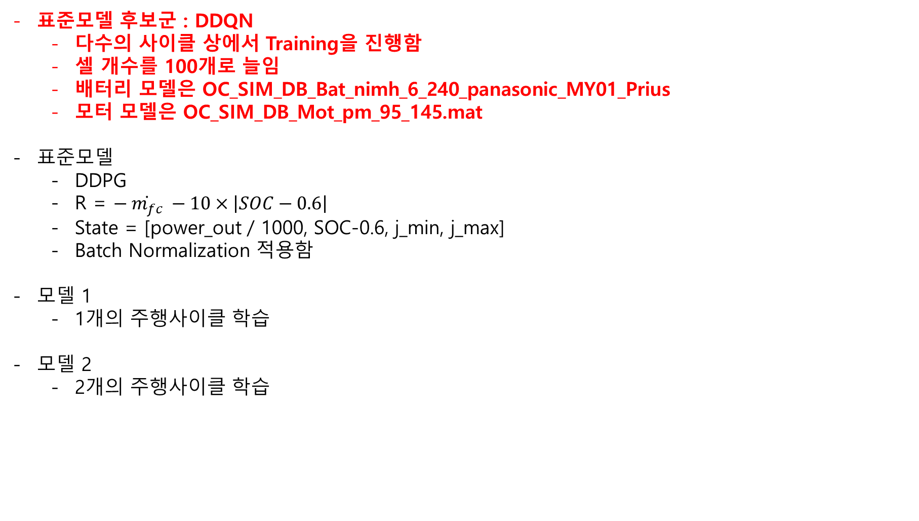
Generalization 실험 4
표준모델 후보군 : DDQN
다수의 사이클 상에서 Training을 진행함
셀 개수를 100개로 늘임
배터리 모델은 OC_SIM_DB_Bat_nimh_6_240_panasonic_MY01_Prius
모터 모델은 OC_SIM_DB_Mot_pm_95_145.mat
표준모델
DDPG
R = $− \dot{m_{fc}} −10×\left|SOC−0.6\right|$
State = [power_out / 1000, SOC-0.6, j_min, j_max]
Batch Normalization 적용함
모델 1
1개의 주행사이클 학습
모델 2
2개의 주행사이클 학습
NEDC로만 학습

Slide 50
Generalization 실험 4
모델 3
3개의 주행사이클 학습
모델 4
5개의 주행사이클 학습
모델 5
10개의 주행사이클 학습
모델 6
15개의 주행사이클 학습
모델 7
20개의 주행사이클 학습
모델 8
24개의 주행사이클 학습
학습 진행

Slide 51
Generalization 실험 5
Easy case – city cycle만 모아서 학습과 테스트를 진행
대면적 사이즈를 150으로 축소시킴 ..
DDQN 1 → 학습사이클 1개
DDQN 2 → 학습사이클 3개
DDQN 3 → 학습사이클 7개
DDQN 4 → 학습사이클 20개
DDPG 1 → 학습사이클 1개
DDPG 2 → 학습사이클 3개
DDPG 3 → 학습사이클 7개
DDPG 4 → 학습사이클 20개
Generalized 모델로 소개함

Slide 52
Generalization 실험 5
실험결과 정리
대면적 사이즈를 150으로 축소시킴 ..
DDQN 1 → 학습사이클 1개
DDQN 2 → 학습사이클 3개
DDQN 3 → 학습사이클 7개
DDQN 4 → 학습사이클 20개
DDPG 1 → 학습사이클 1개
DDPG 2 → 학습사이클 3개
DDPG 3 → 학습사이클 7개
DDPG 4 → 학습사이클 20개
Generalized 모델로 소개함

Slide 53
Generalization 실험 6
All case에서 실험을 진행함
액션의 가용 범위를 달리하면서 학습의 안정도와 일반화 파워를 확인함
DDPG1:
대면적 : 150
셀 개수: 150
학습사이클 개수: 10개
DDPG2:
대면적 : 200
셀 개수: 200
학습사이클 개수: 10개
실험 진행 중 (Desktop)

Slide 54
Generalization_MDP
MDP Driver model을 만들어 일반화하는 작업을 진행함
기존의 학습된 네트워크 (Generalization5 model)에 MDP 사이클을 적용하여 학습을 진행함
DDPG1:
대면적 : 150
셀 개수: 150
MDP 모델로 학습을 진행함
DDPG2:
대면적 : 200
셀 개수: 200
여러 개의 MDP 모델로 학습을 진행함
DDPG3:
대면적 : 200
셀 개수: 200
한 개의 MDP 사이클에 대해 학습 후, 다양한 MDP 사이클 학습
학습이 잘됨, 200/200으로 스택 사이즈를 증가하여 학습을 진행 중…
학습이 안됨
확인 필요함

Slide 55
Generalization_MDP
MDP Driver model을 만들어 일반화하는 작업을 진행함
기존의 학습된 네트워크 (Generalization5 model)에 MDP 사이클을 적용하여 학습을 진행함
DDPG1:
대면적 : 150
셀 개수: 150
MDP 모델로 학습을 진행함
DDPG2:
대면적 : 200
셀 개수: 200
여러 개의 MDP 모델로 학습을 진행함
DDPG3:
대면적 : 200
셀 개수: 200
한 개의 MDP 사이클에 대해 학습 후, 다양한 MDP 사이클 학습
학습이 잘됨, 200/200으로 스택 사이즈를 증가하여 학습을 진행 중…
학습이 안됨
확인 필요함

Slide 56
Generalization_MDP_ver2
MDP Driver model을 만들어 일반화하는 작업을 진행함
배터리를 OC_SIM_DB_Bat_nimh_30_300_ovonic로 교체하여 학습을 진행함
MDP 모델로 학습을 진행함
DDPG1:
대면적 : 200
셀 개수: 200
여러 개의 MDP 모델로 학습을 진행함
DDPG2:
대면적 : 200
셀 개수: 200
한 개의 MDP 사이클에 대해 학습 후, 다양한 MDP 사이클 학습
학습이 잘 된다면 전의 모델의 배터리 모델을 변경시켜야 할 듯 …
학습이 너무 잘됨.. 결국 학습은 배터리와 연료전지의 용량이 중요함

Slide 57
Scalability1
차중을 증가시키고 연료전지의 사이즈와 배터리 종류를 달리하여 학습의 Scalability를 확인함:
셀 개수: 300
표면적: 200
차중: 1500kg
배터리: Panasonic_prius → nimh_30_300_ovonic
학습은 표준 사이클에서 학습을 진행함 (data/city/01_FTP72_fuds)
이후에 MDP에서 학습을 진행함
Transfer learning과도 학습 속도를 비교해야 함:
DDPG1 : Transfer learning을 적용하지 않음
DDPG2 : Transfer learning을 적용함.. (generalization 5 model)
재원에 따른 학습의 정도가

Slide 58
Scalability2
차중을 증가시키고 연료전지의 사이즈와 배터리 종류를 달리하여 학습의 Scalability를 확인함:
셀 개수: 300
표면적: 200
차중: 1500kg
배터리: Panasonic_prius → nimh_30_300_ovonic
추가적으로 하이브리드 구조를 병렬형에서 직렬형으로 변경함
학습은 표준 사이클에서 학습을 진행함 (data/city/01_FTP72_fuds)
이후에 MDP에서 학습을 진행함
Transfer learning과도 학습 속도를 비교해야 함:
DDPG1 : Transfer learning을 적용하지 않음
DDPG2 : Transfer learning을 적용함.. (generalization 5 model)

